Slide 2
GENERATION DE COURANT ALTERNATIF
L’équipement et l’instrurmentation d’un avion nécessitent non seulement des alimentations en courant continu, mais également encourant alternatif à tension et à fréquence régulées.
quelques servitudes dont les alimentations sont assurées à partir du réseau alternatif.
- Les instruments de navigation.
- Les équipements radio.
- Le pilote automatique.
- Les jaugeurs.
- Certains dispositifs de détection incendie.
- Le radar.
La génération de courant alternatif peut être obtenue :
- soit à partir d’alternateurs de bord directement entraînés par les réacteurs à travers un régulateur de vitesse (CSD),
- soit par l’APU dans certaines configurations,
- soit par le groupe de parc au sol.

Slide 3
GENERATION DE COURANT ALTERNATIF
CONVERTISSEURS (INVERTER)
Sur les avions dont la génération primaire est assurée par des dynamos
le courant alternatif est obtenu à partir de convertisseurs rotatifs de puissance élevée, régulés en tension et en fréquence
mais de rendement faible, de l’ordre de 55 %.
La tendance est de leur substituer des machines statiques ou onduleurs, constitués pratiquement d’éléments électroniques ;
ils sont actuellement fréquemment employés en raison notamment du gain de poids et de l’absence d’éléments mobiles, qui améliore considérablement leur rendement.

Slide 4
Chapitre 16 :GENERATION DE COURANT ALTERNATIF
PARTICULARITÉS
Certains avions disposent de générateurs triphasés, à fréquence variable mais à tension régulée 115 V ± 2 V,
Ils sont destinés exclusivement à l’alimentation de charges résistives (effet Joule), telles que dégivrage, antigivrage.
Ces avions sont pourvus d’un réseau primaire continu 28 V, le réseau à fréquence variable venant en complément, ex : F27, ATR42, etc..

Slide 5
GENERATION DE COURANT ALTERNATIF
CONVERTISSEURS (INVERTER)
Sur les avions modernes, le courant alternatif tend à remplacer le courant continu
les fortes puissances peuvent être transmises plus facilement et plus économiquement,
Les tensions alternatives sont plus facilement transformables donc adaptables à des besoins précis, grâce à l’emploi de transformateurs, appareils statiques à rendement élevé.
remarquable simplicité et la robustesse du moteur polyphasé

Slide 6
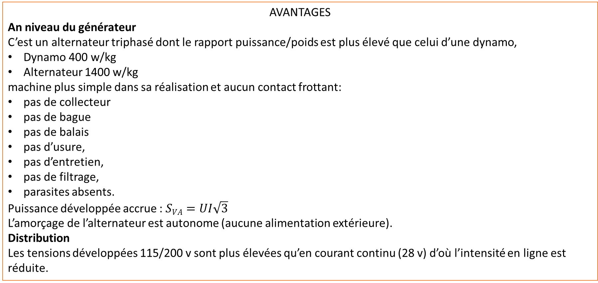
AVANTAGES ET INCONVENIENTS D’GENERATION ALTERNATIVE
AVANTAGES
An niveau du générateur
C’est un alternateur triphasé dont le rapport puissance/poids est plus élevé que celui d’une dynamo,
Dynamo 400 w/kg
Alternateur 1400 w/kg
machine plus simple dans sa réalisation et aucun contact frottant:
pas de collecteur
pas de bague
pas de balais
pas d’usure,
pas d’entretien,
pas de filtrage,
parasites absents.
Puissance développée accrue : $SVA=UI\sqrt{3}$
L’amorçage de l’alternateur est autonome (aucune alimentation extérieure).
Distribution
Les tensions développées 115/200 v sont plus élevées qu’en courant continu (28 v) d’où l’intensité en ligne est réduite.

Slide 7
AVANTAGES ET INCONVENIENTS D’GENERATION ALTERNATIVE
AVANTAGES
La section des conducteurs est plus faible d’où gain de poids sur les câblages,
Obtention facile de hautes et basses tensions par l’emploi de transformateurs statiques à haut rendement > 90 %.
Possibilité d’obtenir des tensions continues par l’emploi de TR (transfo-redresseurs).
Possibilité de création de champs tournants à l’aide de bobinages statiques, alimentés en courants triphasés.
Moteurs à courant alternatif de type asynchrone robustes, alimentation facile, peu de variations de vitesse avec la charge, encombrement réduit, gain de poids à la f = 400 Hz.

Slide 8
AVANTAGES ET INCONVENIENTS D’GENERATION ALTERNATIVE
INCONVENIENTS
La fréquence de l’alternateur dépend de sa vitesse de rotation
Il y a lieu de prévoir un dispositif d’entraînement à vitesse constante, placé entre le réacteur et l’alternateur, disposant d’organes de commande et de contrôle.
Le couplage en parallèle des alternateurs est une opération délicate qui requiert des conditions strictes telles que:
égalité de tension,
égalité de fréquence,
ordre de phases (en courant triphasé),
concordance de phases des tensions.
Il faut dans ce type de couplage assurer une équirépartition des charges
Le couple des moteurs à courant alternatif est faible, peu utilisé en traction.

Slide 9
PARAMETRES UTILISES
FREQUENCE 400 Hz
Elle est déterminée par la vitesse de rotation de l’alternateur, c’est-à-dire l’entraînement à
TENSIONS ALTERNATIVES
Hautes tensions
Elles sont obtenues directement au niveau du stator de l’alternateur triphasé.
115 V entre phases et neutre.
200 V entré phases.
Basses tensions
Elles sont obtenues à partir de transformateurs abaisseurs ou d’auto-transfos :
26 V ~ ou 28 V ~ selon le type d’avion.
TENSIONS REDRESSEES
Elles sont obtenues à partir de TR qui transforment le 115 V / 200 V en 28 V redressé.
BATTERIE 24 V
En cas de perte totale des générateurs de courant alternatif, une batterie de bord permet
l’alimentation d’un nombre restreint de servitudes

Slide 10
TABLEAU RECAPITULATIF DES TENSIONS UTILISEES A BORD
TENSIONS | SOURCES D’ENERGIE
200 V-115 V triphasé | Alternateur de bord
200 V - 115 V triphasé | Alternateur APU
200 V -115 V triphasé | Groupe de parc
28 V alternatif | Transformateur abaisseur
26 V alternatif | Auto-transformateur
28 V continu | Transformateur-redresseur
24 V continu | Batterie de bord

Slide 11
PRINCIPE D’UNE DISTRIBUTION ALTERNATIVE
La distribution doit s’effectuer sous une tension constante,
d’où l’emploi d’un régulateur de tension (un par alternateur).
Son rôle est de limiter les écarts de tension développés en fonction des charges.
La fréquence développée doit être constante quel que soit le régime moteur, d’où la nécessité d’un régulateur de vitesse (CSD)
L’équirépartition des charges doit être assurée, afin d’optimiser le rendement lors du couplage en parallèle des alternateurs.

Slide 12
SYNOPTIQUE D’UN CIRCUIT DE GENERATION ET DE DISTRIBUTION DE COURANT ALTERNATIF TYPE B-727
ROLE DES ELEMENTS DU CIRCUIT
GTR | Fournit la poussée réacteur.
Boîtier N2 | Relais d'accessoires où s’effectue la prise de mouvement.
CSD | Entraînement à vitesse constante 6 000 t/min ± 2 %. Assure également l’équilibrage des charges actives lors du couplage en parallèle des alternateurs.
Alternateur | Fournit la puissance électrique sur le réseau -sous les tensions 115/200 v.
Relais d’excitation | GCR (Generator fîeld Control Relay) assure l’amorçage de l’alternateur ou le désamorçage, en cas de défaut du circuit de génération.
Régulateur de tension | Limite les écarts de tension aux bornes de l’alternateur en fonction des variations de charges imposées. Il assure également l'équilibrage des charges réactives lors du couplage des alternateurs.
Relais de ligne | GCB (Generator Circuit Breacker) connecte ou déconnecte l'alternateur de sa bus propre.

Slide 13
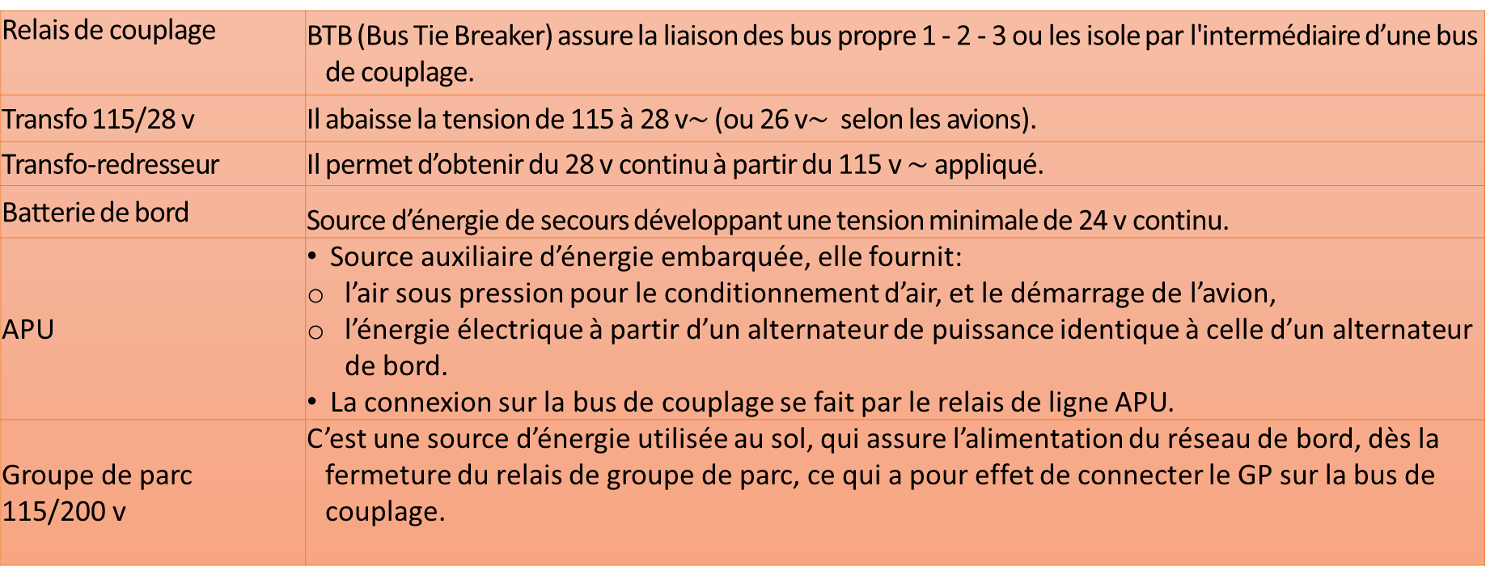
SYNOPTIQUE D’UN CIRCUIT DE GENERATION ET DE DISTRIBUTION DE COURANT ALTERNATIF TYPE B-727
ROLE DES ELEMENTS DU CIRCUIT
Relais de couplage | BTB (Bus Tie Breaker) assure la liaison des bus propre 1 - 2 - 3 ou les isole par l'intermédiaire d’une bus de couplage.
Transfo 115/28 v | Il abaisse la tension de 115 à 28 v$\sim$ (ou 26 v$\sim$ selon les avions).
Transfo-redresseur | Il permet d’obtenir du 28 v continu à partir du 115 v $\sim$ appliqué.
Batterie de bord | Source d’énergie de secours développant une tension minimale de 24 v continu.
APU | Source auxiliaire d’énergie embarquée, elle fournit: l’air sous pression pour le conditionnement d’air, et le démarrage de l’avion, l’énergie électrique à partir d’un alternateur de puissance identique à celle d’un alternateur de bord. La connexion sur la bus de couplage se fait par le relais de ligne APU.
Groupe de parc 115/200 v | C’est une source d’énergie utilisée au sol, qui assure l’alimentation du réseau de bord, dès la fermeture du relais de groupe de parc, ce qui a pour effet de connecter le GP sur la bus de couplage.

Slide 15
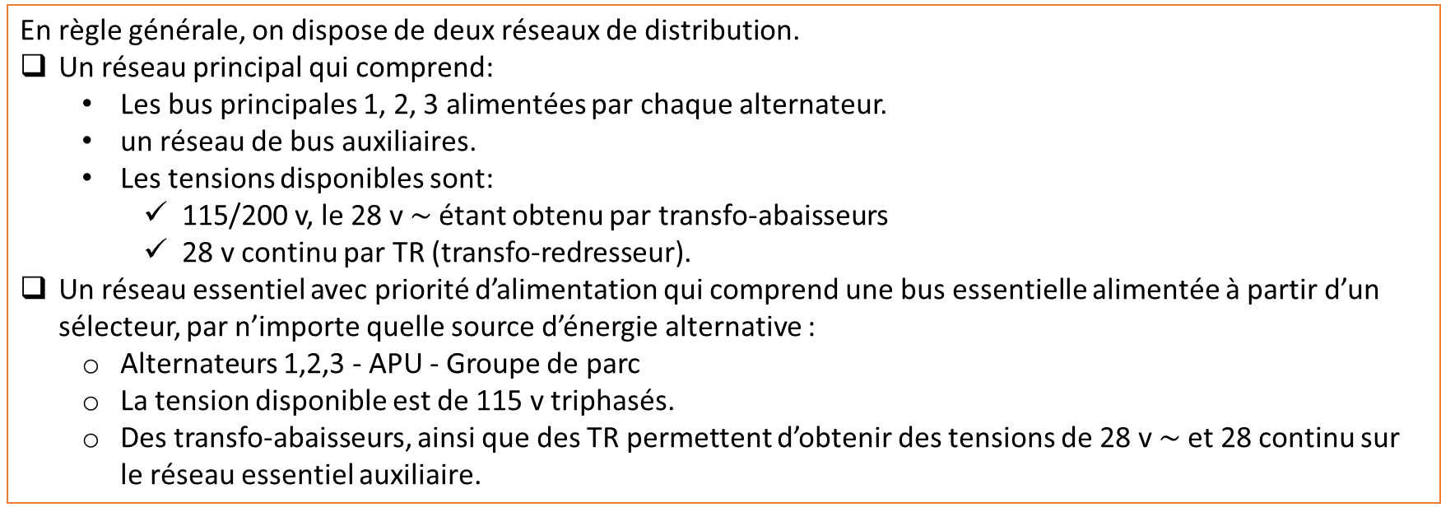
SYNOPTIQUE D’UN CIRCUIT DE GENERATION ET DE DISTRIBUTION DE COURANT ALTERNATIF TYPE B-727
RESEAUX DE DISTRTOUTION
En règle générale, on dispose de deux réseaux de distribution.
Un réseau principal qui comprend:
Les bus principales 1, 2, 3 alimentées par chaque alternateur.
un réseau de bus auxiliaires.
Les tensions disponibles sont:
115/200 v, le 28 v $\sim$ étant obtenu par transfo-abaisseurs
28 v continu par TR (transfo-redresseur).
Un réseau essentiel avec priorité d’alimentation qui comprend une bus essentielle alimentée à partir d’un sélecteur, par n’importe quelle source d’énergie alternative :
Alternateurs 1,2,3 - APU - Groupe de parc
La tension disponible est de 115 v triphasés.
Des transfo-abaisseurs, ainsi que des TR permettent d’obtenir des tensions de 28 v $\sim$ et 28 continu sur le réseau essentiel auxiliaire.

Slide 16
SYNOPTIQUE D’UN CIRCUIT DE GENERATION ET DE DISTRIBUTION DE COURANT ALTERNATIF TYPE B-727

Slide 17
SYNOPTIQUE D’UN CIRCUIT DE GENERATION ET DE DISTRIBUTION DE COURANT ALTERNATIF TYPE B-727
BATTERIE DE BORD
Elle est de type cadmium nickel,
capacité 22 Ah,
tension 24 v en utilisation.
Elle est normalement rechargée en vol à partir d’un TR ;
éventuellement à partir du réseau alternatif, via un chargeur qui assure une alimentation continue adaptée.

Slide 18
SYNOPTIQUE D’UN CIRCUIT DE GENERATION ET DE DISTRIBUTION DE COURANT ALTERNATIF TYPE B-727
ALIMENTATION SECOURS
En cas de panne totale des générateurs principaux, le sélecteur de bus essentielle comporte une position secours, qui permet d’alimenter un relais de bus de secours à partir de la batterie.
La fermeture des contacts de ce relais assure :
le démarrage du convertisseur statique, lui-même alimenté par la batterie de bord,
l’alimentation en 115 v ~ monophasés d’une bus de secours ~ par le convertisseur.

Slide 19
BUS DE DEMARRAGE
Elle est utilisée pour les moteurs de propulsion à démarrage électrique. Elle peut être alimentée par le groupe de parc ou par les batteries.
BUS DE TRANSFERT
On la rencontre sur les bi-réacteurs moyens et gros porteurs actuels, elle ne relie jamais deux machines entre elles. Son rôle est de réalimenter une partie du réseau de bord lorsqu’une machine est défaillante.
BUS DE SECOURS (Emergency) Hot bus batterie
Les bus derniers secours sont exclusivement alimentées par les batteries, ce qui permet l’alimentation des percuteurs des bouteilles d’extinction et l’éclairage secours.
Dans ce cas les circuits normaux et essentiels sont mis hors service pour éviter les risques d’incendie en cas de crash.

Slide 20
APPAREILS DE MESURES EQUIPANT LE CIRCUIT
Un voltmètre courant continu avec sélecteur.
Un ampèremètre continu pour la mesure des courants de charge et de décharge batterie.
Un voltmètre courant alternatif avec sélecteur.
Un fréquencemètre avec sélecteur.
Un wattmètre par alternateur, pour le contrôle des puissances actives et équirépartition de celles-ci.
Un varmètre par alternateur, pour le contrôle des puissances réactives et équirépartition de celles-ci.
Des lampes de synchronisation assurant le contrôle du couplage en parallèle des alternateurs

Slide 21
ALTERNATEUR DE BORD
Ces alternateurs équipent tous les avions de ligne actuels moyens et gros porteurs.
Ce sont des machines très évoluées et soigneusement étudiées, en particulier vis à vis de la fiabilité, et du rendement massique (rapport puissance / poids).
L’alternateur est constitué de deux machines distinctes, ce qui permet d’éviter tous contacts frottants d’où :
pas de bagues collectrices,
pas de balais,
pas d’usure,
pas d’entretien,
absence de parasites susceptibles d’affecter le fonctionnement des récepteurs radio et équipements électroniques,
pas de dispositifs de filtrage lourds et encombrants.
l’amorçage de l’alternateur est autonome, et ne requiert aucune alimentation extérieure.
Il comprend :
un alternateur principal à induit fixe,
un alternateur d’excitation ou auxiliaire à induit tournant.
Les rotors de ces deux machines sont sur un même arbre, l’ensemble est monobloc, entraîné par le GTR à travers le régulateur de vitesse (CSD).

Slide 22
ALTERNATEUR DE BORD

Slide 23
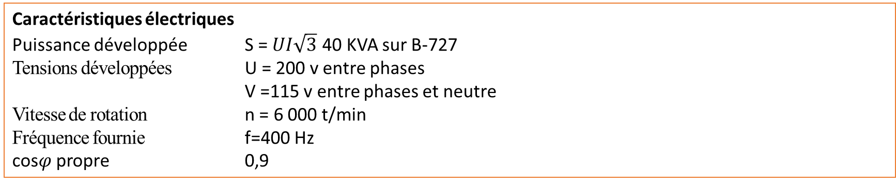
ALTERNATEUR DE BORD
Caractéristiques électriques
Puissance développée S = $UI\sqrt{3}$ 40 KVA sur B-727
Tensions développées U = 200 v entre phases
V =115 v entre phases et neutre
Vitesse de rotation n = 6 000 t/min
Fréquence fournie f=400 Hz
cos$φ$ propre 0,9

Slide 24
PANNEAU DE CONTROLE
Il comprend :
des circuits électroniques de commande des relais d'excitation, de ligne, de couplage,
des circuits électroniques de protection qui contrôlent le fonctionnement de l'alternateur ainsi que de la ligne de distribution.
Ses fonctions sont :
d’autoriser la fermeture du relais de ligne si pour le premier alternateur :
le relais d'excitation est fermé,
la fréquence correcte,
la tension correcte, et la bus correspondante non alimentée.
Pour les alternateurs suivants : il faut que les conditions de couplage soient réunies, (mêmes tensions, mêmes fréquences, mêmes phases, même ordre de phases).
En cas de défaut: provoque l'ouverture du ou des relais alternateur (excitation, ligne, couplage) selon la nature
du défaut.
Le panneau de contrôle assure également l'alimentation du panneau de signalisation des défauts ce qui se traduit par l'allumage d'étiquettes lumineuses, indiquant les causes du déclenchement de l'alternateur

Slide 25
SYNOPTIQUE D'UNE GENERATION DE COURANT ALTERNATIF

Slide 26
Régulateur de tension
On dispose d'un régulateur de tension par alternateur,
Son rôle est de :
limiter les écarts de tension développée à 115/200 V ± 2 V en fonction des charges imposées (alternateur seul),
assurer une équirépartition des charges réactives entre les alternateurs, lorsque ceux-ci fonctionnent en parallèle, grâce à l'action d'une boucle d'équilibrage prévue à cet effet.

Slide 27
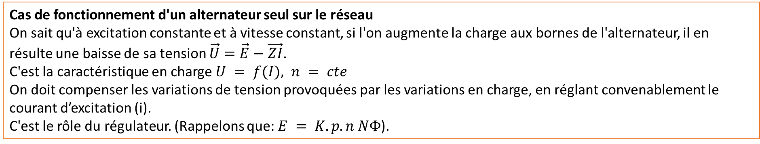
Régulateur de tension
Cas de fonctionnement d'un alternateur seul sur le réseau
On sait qu'à excitation constante et à vitesse constant, si l'on augmente la charge aux bornes de l'alternateur, il en résulte une baisse de sa tension $\vec{U}=\vec{E}−\vec{ZI}$.
C'est la caractéristique en charge $U = f(I), n = cte$
On doit compenser les variations de tension provoquées par les variations en charge, en réglant convenablement le courant d’excitation (i).
C'est le rôle du régulateur. (Rappelons que: $E = K.p.n NΦ$).

Slide 28
REGULATEUR DE TENSION SCHEMA DE PRINCIPE

Slide 29
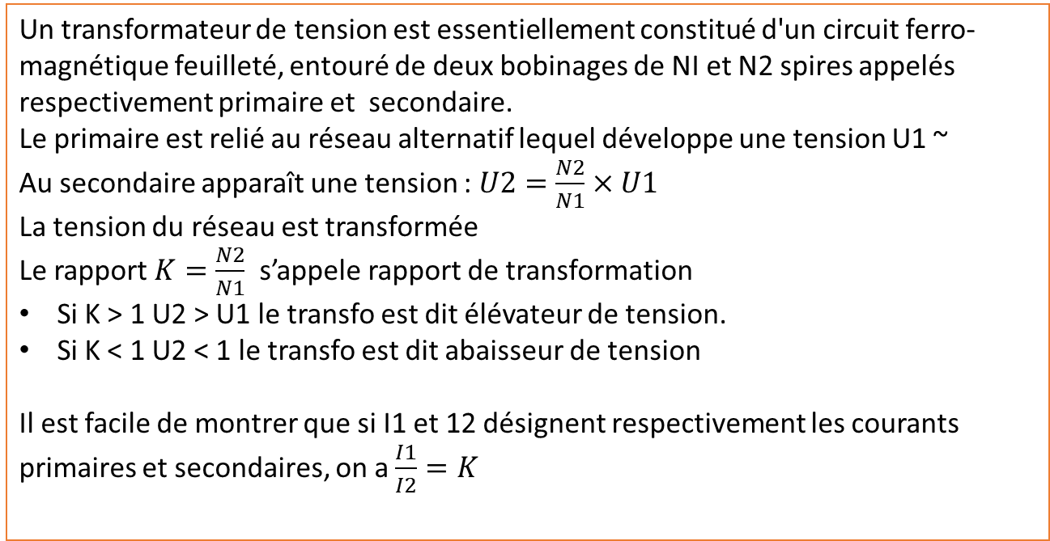
TRANSFORMATEURS DE TENSION
Un transformateur de tension est essentiellement constitué d'un circuit ferro-magnétique feuilleté, entouré de deux bobinages de NI et N2 spires appelés respectivement primaire et secondaire.
Le primaire est relié au réseau alternatif lequel développe une tension U1 ~
Au secondaire apparaît une tension : $U2=\frac{N2}{N1}×U1$
La tension du réseau est transformée
Le rapport $K=\frac{N2}{N1}$ s’appele rapport de transformation
Si K > 1 U2 > U1 le transfo est dit élévateur de tension.
Si K < 1 U2 < 1 le transfo est dit abaisseur de tension
Il est facile de montrer que si I1 et 12 désignent respectivement les courants primaires et secondaires, on a $\frac{I1}{I2}=K$

Slide 30
Les réseaux triphasés utilisent des transformateurs triphasé :
3 bobines au primaire, 3 bobines au secondaire
1 primaire et 1 secondaire par phase.
Les couplages des enroulements peuvent être relises soit en étoile, soit en triangle

Slide 31
TRANSFORMATEURS REDRESSEURS (TR)
Le rôle des redresseurs est de fournir à une charge du courant continu à partir d’une
source alternative.
Ce mode de production de courant continu tend à se généraliser sur les avions modernes par l'utilisation de transfo-redresseurs.
Le montage le plus répandu est le montage en pont

Slide 32
MONTAGE EN PONT
Il comprend un transformateur monophasé abaisseur de tension, pourvu d’un pont de
diodes, ce qui permet d’obtenir un redressement double alternance. L’allure du courant obtenu conduit à une bonne utilisation des éléments redresseurs.
SCHEMA DE PRINCIPE
Le courant débité par un redresseur monophasé double alternance est encore très

Slide 33
REDRESSEMENT TRIPHASE SIMPLE ALTERNANCE
Le courant débité par un redresseur monophasé double alternance est encore très pulsatoire.
Or, nous disposons à bord des avions de générateurs triphasés.
On cherche à l'aide de montages plus complexes, à obtenir une meilleure utilisation des diodes et une ondulation résiduelle moins importante.
La tension obtenue aux bornes de la charge est nettement moins pulsatoire que dans le cas précédent. La fréquence de modulation est de 1200 Hz.

Slide 34
MONTAGE EN PONT DE GREÀTZ (REDRESSEMENT TRIPHASE DOUBLE ALTERNANCE
Ce type de montage permet encore de réduire cette partie pulsatoire. La fréquence de modulation est de 2 400 Hz, pratiquement assimilable à une tension de type continu.

Slide 35
Chapitre 36 :GENERATION DE COURANT ALTERNATIF INVERTERS
GENERALITES
Sur les avions équipés de générateurs de courant continu (dynamos) ex. SE 210 - F 27 -MYST 20 - ATR 42,
le courant alternatif nécessaire au fonctionnement de certaines servitudes électriques, radio, IB est obtenu à partir de groupes convertisseurs dynamiques ou statiques ;
la tendance actuelle est de remplacer les convertisseurs dynamiques par des dispositifs de type statique transistorisé, de meilleur rendement, moins bruyants, plus fiables et d’encombrement réduit.

Slide 36
Chapitre 36 :GENERATION DE COURANT ALTERNATIF INVERTERS
CONVERTISSEUR DYNAMIQUE
Il se présente sous la forme d’un ensemble monobloc qui comprend l’association d’un moteur à courant continu, entraînant directement un alternateur triphasé.
En règle générale, il existe 2 convertisseurs à bord de puissances identiques :
un convertisseur normal,
un convertisseur de secours.
La puissance développée par le convertisseur normal est généralement suffisante pour assurer le fonctionnement de l’ensemble des servitudes, mais en cas de défaillance du convertisseur normal, il est prévu une mise en route du convertisseur de secours.
Celle-ci peut être obtenue selon les avions :
soit manuellement dès la manifestation de la panne du convertisseur normal ;
soit automatiquement grâce à un dispositif de transfert automatique, accompagné d’une signalisation alertant l’équipage.

Slide 37
Chapitre 36 :GENERATION DE COURANT ALTERNATIF INVERTERS
CONVERTISSEUR DYNAMIQUE
PARTIE COURANT CONTINU
Elle comprend un moteur à courant continu (tétrapolaire) de type compound, alimenté à partir du réseau de bord 28 V cc.
Son rôle est d’entraîner mécaniquement le rotor de l’alternateur.

Slide 38
Chapitre 36 :GENERATION DE COURANT ALTERNATIF INVERTERS
CONVERTISSEUR DYNAMIQUE
PARTIE COURANT ALTERNATIF
Elle comprend :
un rotor (inducteur tétrapolaire) alimenté en 28 V cc par 2 bagues collectrices isolées entre elles ainsi que de l’arbre sur lequel elles sont montées ; son rôle est de développer le flux d’induction ;
un stator (induit fixe triphasé) de type étoile, point neutre non accessible ; son rôle est de développer les FEM alternatives triphasées.

Slide 39
Chapitre 36 :GENERATION DE COURANT ALTERNATIF INVERTERS
CONVERTISSEUR STATIQUE
BUT
Il transforme le 28 v DC en 115 v- monophasé f = 400 Hz
Composants de base
Les transistors de commande Q1, Q2, Q3, Q4 fonctionnent comme des interrupteurs: 2 sont bloqués, lorsque les 2 autres sont passants
soit Ql et Q2 passants Q3 et Q4 bloqués.

Slide 40
Chapitre 36 :GENERATION DE COURANT ALTERNATIF INVERTERS
CONVERTISSEUR STATIQUE
L’alimentation du SFENA (horizon artificiel) est permanente.
En cas de perte de la bus essentielle, l’alimentation du relais secours -connecte la bus de secours sur le convertisseur statique

Slide 41
CONSTITUTION
L’ensemble comporte 3 parties principales :
Un boîtier de décrabotage
Placé à l’entrée, il permet en cas d’avarie mécanique du CSD ou de l’alternateur d’être séparé du boîtier N2
Une transmission hydraulique
Elle comprend un système moteur pompe et un différentiel, plus deux pompes, l’une de mise en pression, l’autre de récupération aspirant l’huile dans un puisard. Cette huile est ainsi refroidie dans un radiateur (extérieur à la transmission) et stockée dans un réservoir.
Des éléments de contrôle et de commande (panneau mécanicien)
un voyant de baisse de pression d’huile (en série avec le manostat) ;
un indicateur de température d’huile (en relation avec deux sondes de température) ;
une commande électrique de décrabotage (solénoïde) ;
un potentiomètre permettant d’ajuster la fréquence, ceci est réalisé par action magnétique sur les masselottes du régulateur de vitesse.

